Slide 1
Викторина «Знатоки спорта»
МКДОУ детский сад№2
Ульянова Вера Алексеевна.
Воспитатель

Slide 3
Задание «Угадай словечко». Ведущий читает стихотворение или пословицу о спорте, дети добавляют недостающее слово. 1. Чтоб здоровым быть сполна физкультура всем нужна, для начала по порядку дружно делаем…(Зарядку). 2. Чтоб успешно развиваться нужно спортом заниматься. От занятий физкультурой будет стройная…(Фигура). 3. В здоровом теле – здоровый…(Дух).

Slide 4
Игра «Четвёртый лишний»

Slide 5
баскетбол, волейбол, водное поло, футбол (может быть два варианта ответов: 1футбол, так как играют ногами, а в остальные игры руками; 2 водное поло – игра на воде, а остальные на суше).

Slide 6
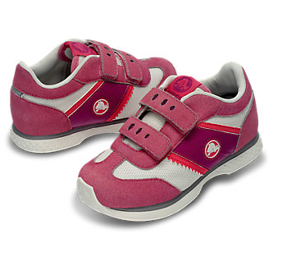
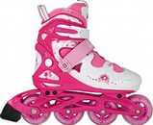
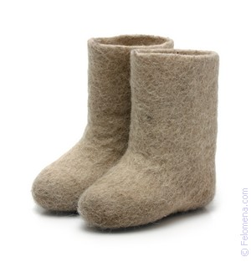
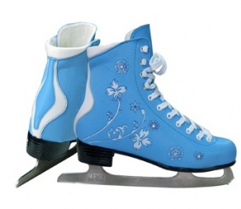

Slide 7
Назовите спортивную обувь:
кроссовки, ролики, валенки, коньки – (валенки не спортивная обувь).

Slide 8
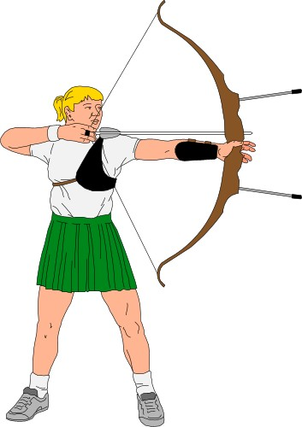
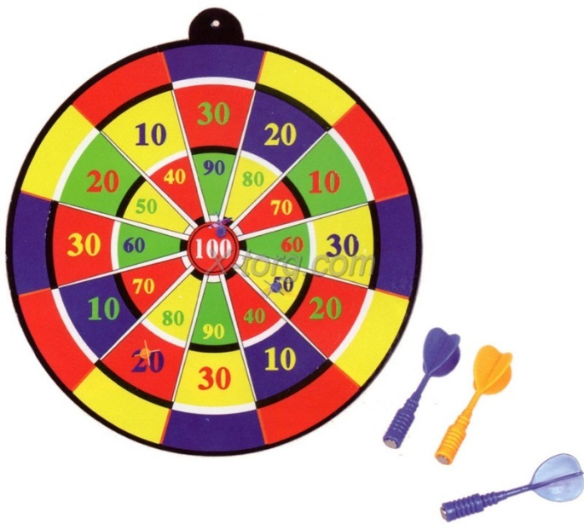
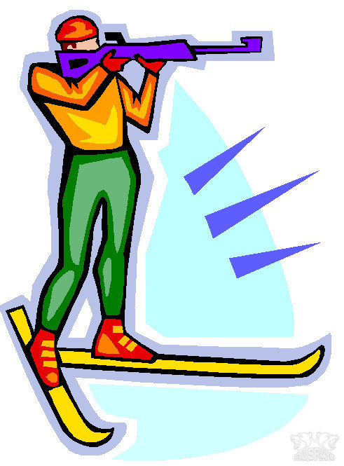
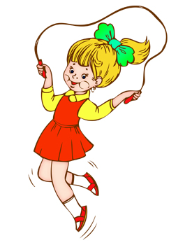

Slide 9
Что развивают данные виды спорта и упражнения?
дартц, стрельба из лука, прыжки на скакалке, биатлон - прыжки на скакалке развивают ноги, а все остальные – глазомер.

Slide 10
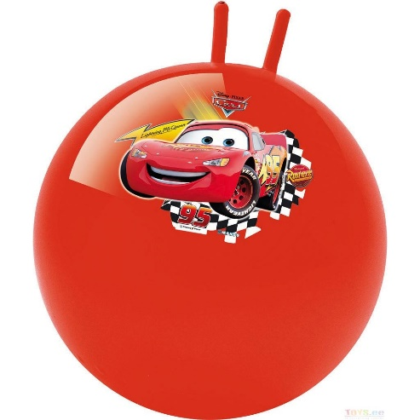
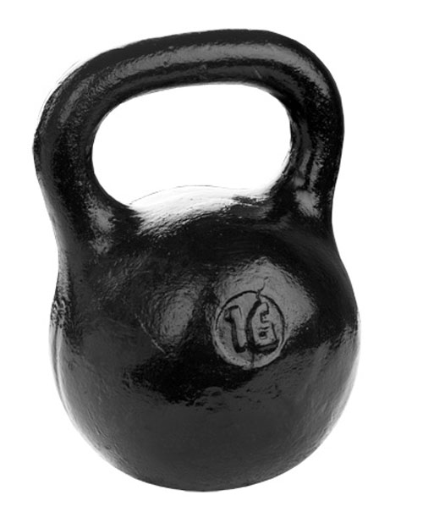
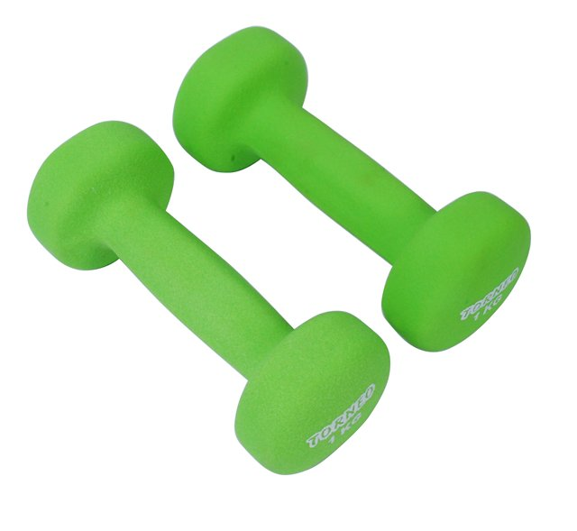
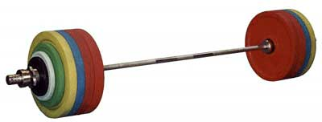

Slide 11
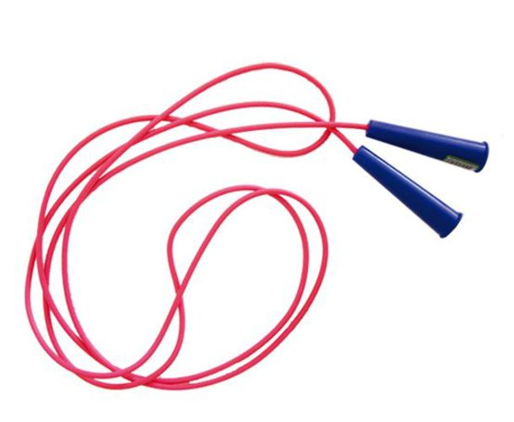
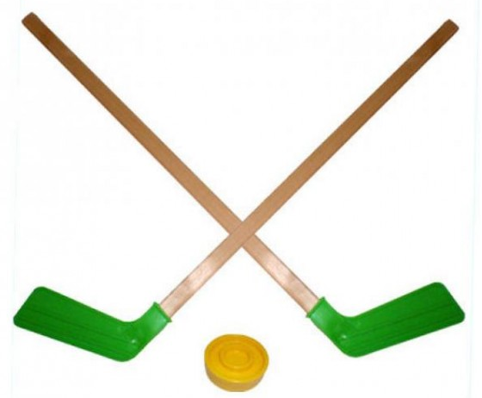
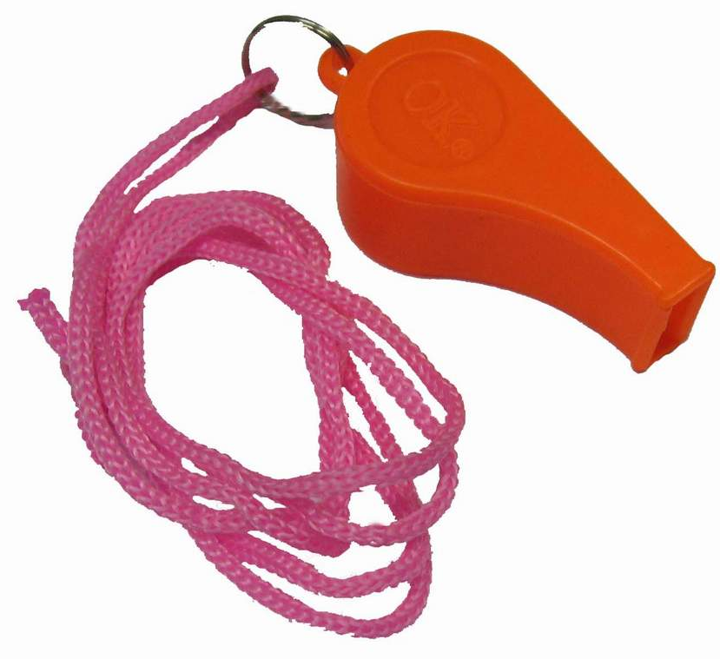
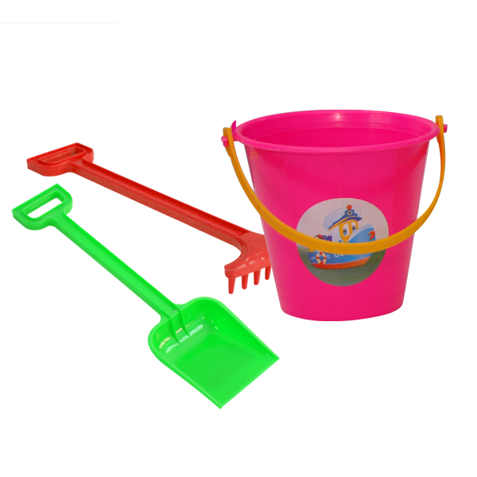

Slide 13
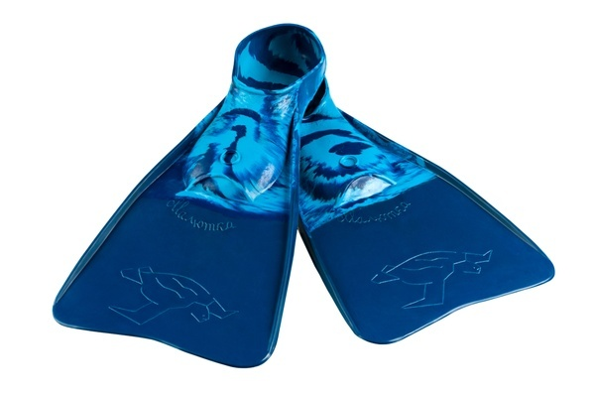
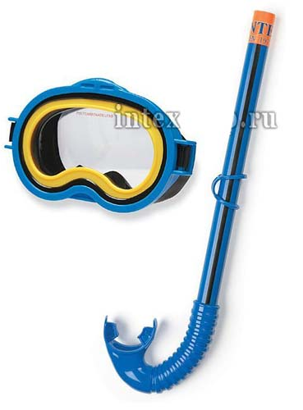
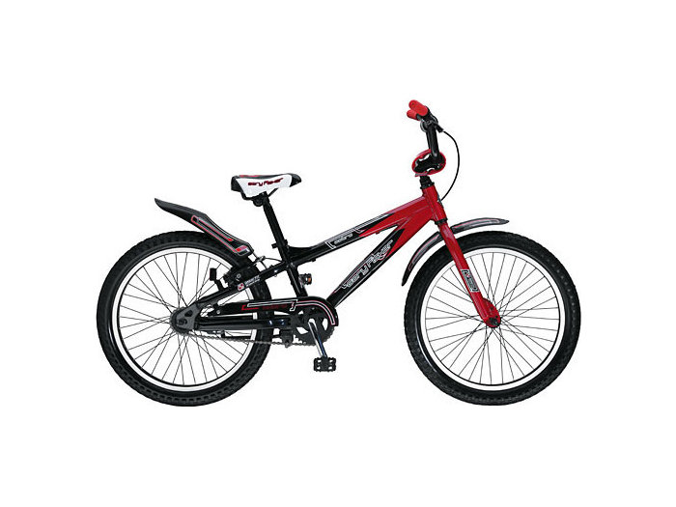

Slide 14
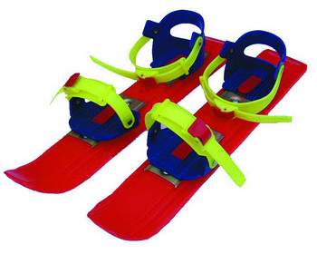
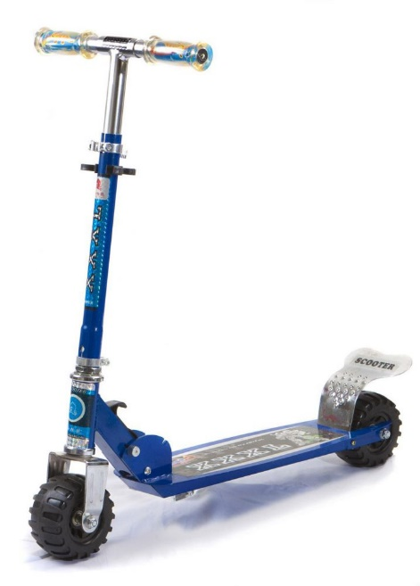
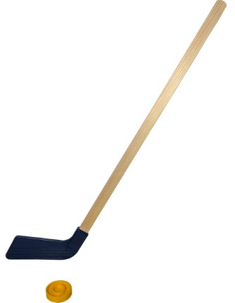
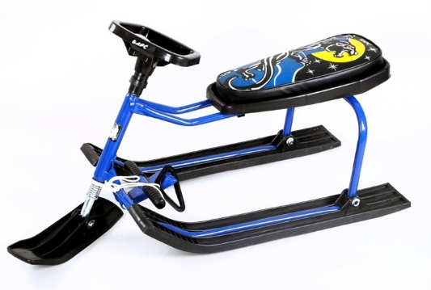

Slide 20
Узнай вид спорта по пиктограмме

